Slide 1
Составила: учитель химии и биологии 2 категории Васильевской МООШ Лисенкова В.А.
Акция
«Покормите птиц
зимой!»

Slide 2
Зима - суровое время года, а для птиц самая тяжелая пора. Особенно во время снегопадов, метелей, морозов и после оттепелей, когда ветки и стволы покрыты тонким слоем льда. Когда ночная температура падает до –10°С и ниже, синички за ночь теряют до 10% собственного веса! Но даже в самый крепкий мороз пернатые могут выжить, при условии, что у них будет достаточно корма.
Помочь птицам выжить могут только люди. Регулярная ежедневная подкормка птиц может спасти довольно много птичьих жизней, это один из самых важных способов их привлечения.
Мы решили провести в школе акцию в поддержку зимующих птиц «Покормите птиц зимой!».

Slide 3
Развешиваем кормушки

Slide 4
Мы кормим птиц каждый день

Slide 5
На кормушках много птиц

Slide 6
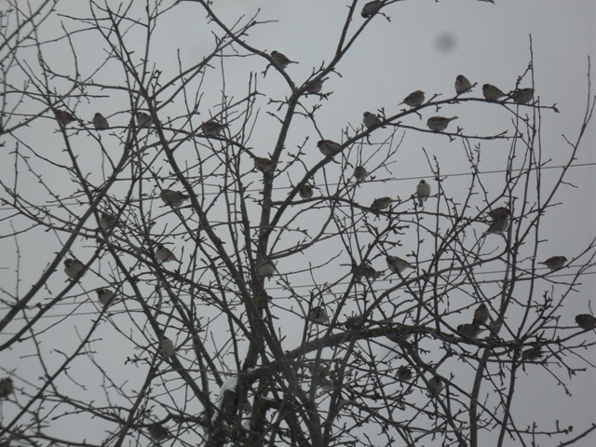

Slide 7
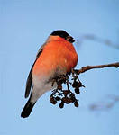

Slide 8
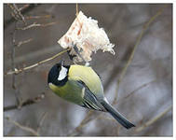
Синички очень любят сало

Slide 9
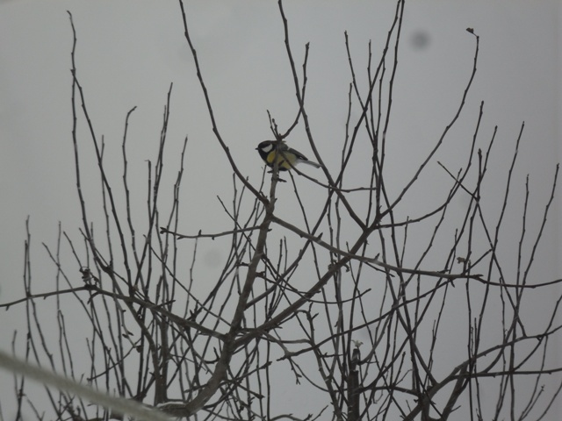

Slide 10
На наши кормушки приходят и белки

Slide 11
Покормим и белок

Slide 12
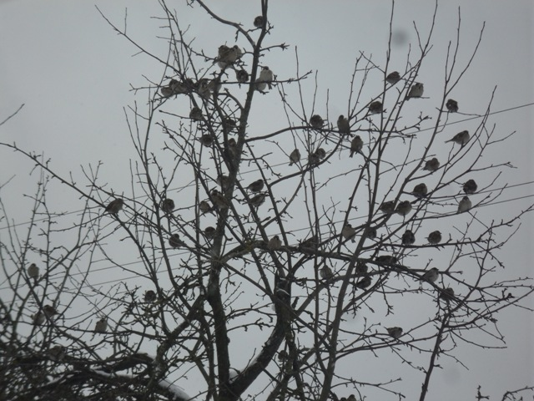
Покормите птиц зимой!
Покормите птиц зимой ! Пусть со всех концов К вам слетятся, как домой, Стайки на крыльцо. Сколько гибнет их - не счесть, Видеть тяжело. А ведь в нашем сердце есть И для птиц тепло. Приучите птиц в мороз К своему окну, Чтоб без песен не пришлось Нам встречать весну.
А.Яшин

Slide 13
СПАСИБО за внимание!

